Slide 1
«Разработка аппаратно-программного комплекса для экспертной оценки состояния элементов бортовых систем летательных аппаратов»
Презентация результатов выполнения преддипломной практики.
Тема дипломной работы:
Выполнил:
студент группы 07-609
Игнатьев А. С.
Научный руководитель:
доктор технических наук
Евдокименков В. Н.

Slide 2
Состав аппаратно-программного комплекса
Аппаратная часть
Программные алгоритмы экспертной оценки
Бортовые системы ЛА
Компьютер

Slide 3
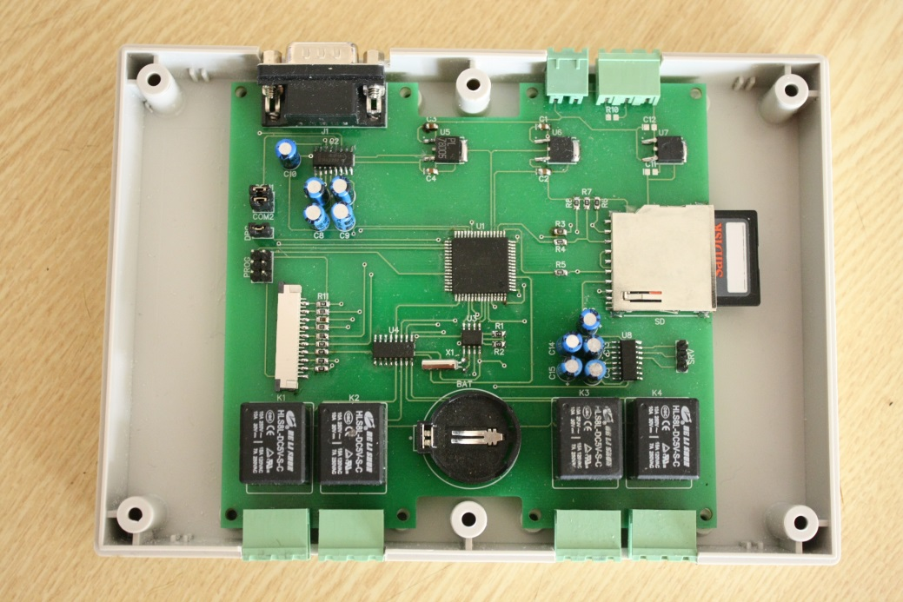
Аппаратная основа комплекса

Slide 4
Задача оценки технического состояния контролируемого устройства как задачи классификации

Slide 5
Современные подходы к решению задач классификации

Slide 6
Метод сравнения с прототипом

Slide 7
Метод многомерной линейной классификации

Slide 8
Метод статистической классификациц

Slide 9
Результаты практического использования методов классификации для целей оценки состояния источников бесперебойного питания (ИБП)
Априорная информация, используемая для «обучения алгоритмов классификации»

Slide 10
Достоверность результатов оценки состояния ИБП с использованием метода сравнения с прототипом

Slide 11
Достоверность результатов оценки состояния ИБП с использованием метода многомерной линейной классификации

Slide 12
Достоверность результатов оценки состояния ИБП с использованием метода статистической классификации

Slide 13
Обобщенные результаты использования методов классификации для оценки состояния ИБП

Slide 14
Выводы и направления дальнейшей работы
Предложена структура аппаратно-программного комплекса для оценки технического состояния элементов бортового оборудования ЛА
Разработана и реализована печатная плата, составляющая аппаратную основу комплекса
Проведена математическая постановка задачи оценки состояния контролируемых устройств как задачи классификации
На примере оценки состояния ИБП проведено тестирование трех методов классификации, построенных на разных физических принципах: ……. Показано, что использование указанных методов классификации обеспечивает правильное распознавание нештатных режимов работы ИБП с вероятностью 0.95
Направления дальнейшей работы:
Завершение программной реализации алгоритмов классификации в структуре аппаратно-программного комплекса технической диагностики
Оформление материалов дипломной работы

